Slide 1


압연 공정에서 발생하는
SCALE 불량에 대한
주요 영향인자 분석
B3반 김동현

Slide 2
과제 정의
종합 실습
SCALE 불량
최근 후판 공장에서 압연될 때 슬라브가 산화되어 결함을 일으키는 일이 급증
이러한 결함을 일으키는 주요 영향 인자를 파악하여 Scale 불량을 최소화
1. 제품의 크기가 Scale 불량에 영향을 미칠까?
2. 공정에서 온도가 Scale 불량에 영향을 미칠까?
3. 공정에서 처리 시간이 Scale 불량에 영향을 미칠까?
4. 강종이 Scale 불량에 영향을 미칠까?

Slide 3
과제 정의
종합 실습
가설 수립
가설 1) 밀도가 커질수록 Scale 불량이 증가할 것이다.
분자간의 조밀도가 증가하여 공정 시 더 높은 온도를 가해야 하므로 Scale 불량이 증가할 것이다.
밀도(PT_DSY) = 중량(PT_WEIGHT) / (두께(PT_THICK) * 폭(PT_WIDTH) * 길이(PT_LENGTH) )
가설 2) 균열대 온도가 증가할수록 Scale 불량이 증가할 것이다.
가열대에서 800도 이상 가열해서 표면 조직을 찢은 다음 균열대에서 찢긴 표면조직을 균일화 시키는 과정에서 균열대 온도가 증가할수록 불량이 증가할 것이다.
가설 3) 군열대에서 처리 시간이 증가할수록 Scale 불량이 증가할 것이다.
가열대에서 800도 이상 가열해서 표면 조직을 찢은 다음 균열대에서 찢긴 표면조직을 균일화 시킨다.
온도가 증가할수록 분자활동이 활발해져서 산화현상(Scale 불량)이 증가할 것이다.
가설 4) 강종별 Scale 불량이 차이가 있다.
C(0~3) : 일반강
T(0~8) : TMCP강
강종별 처리 온도가 다르므로 Scale 불량 차이가 있을 것이다.

Slide 4
분석 계획
종합 실습
가설 수립
데이터 현황 파악 및 정제
탐색적 분석 및 가설 검정
모델링 및 평가
결론(개선안) 도출

Slide 5
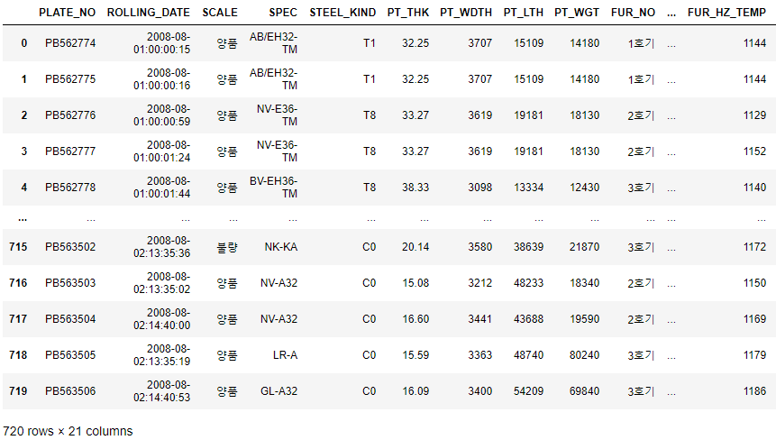
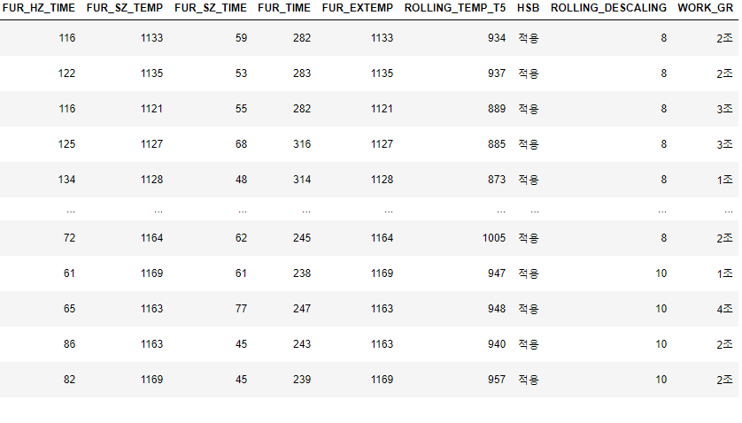
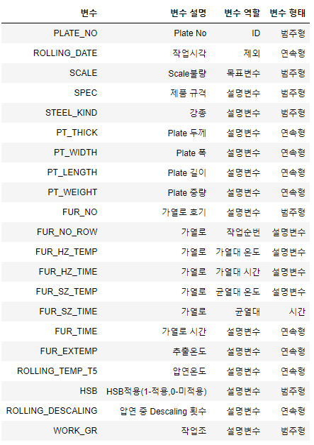
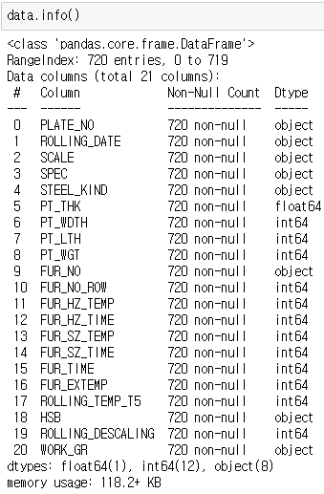
데이터 현황 파악 및 정제
종합 실습
데이터 파일 : SCALE불량.csv

Slide 6
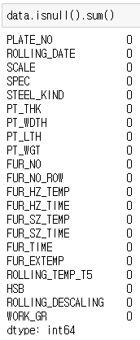
데이터 현황 파악 및 정제
종합 실습
데이터 결측치 확인
결측치 없음.

Slide 7
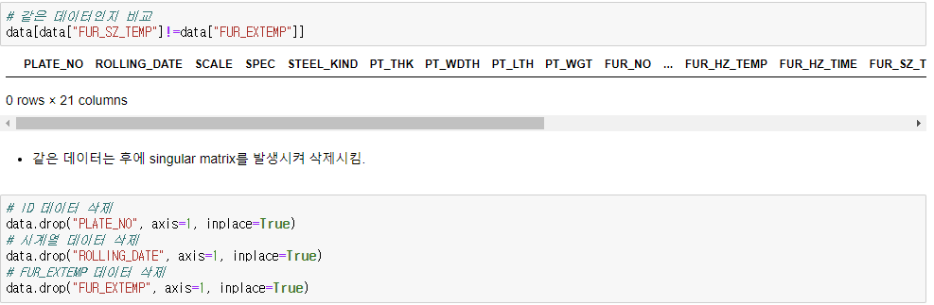
데이터 현황 파악 및 정제
종합 실습
일부 데이터 제외
- 고유값(ID)와 시계열 데이터는 분석에 활용되지 않음
“FUR_SZ_TEMP” 데이터와 “FUR_EXTEMP” 데이터는 일치하므로 단일화
(중복 데이터는 후에 Singular Matrix 발생)
파생변수 생성
부피 = 두께 * 폭 * 길이
밀도 = 중량 / 부피

Slide 8
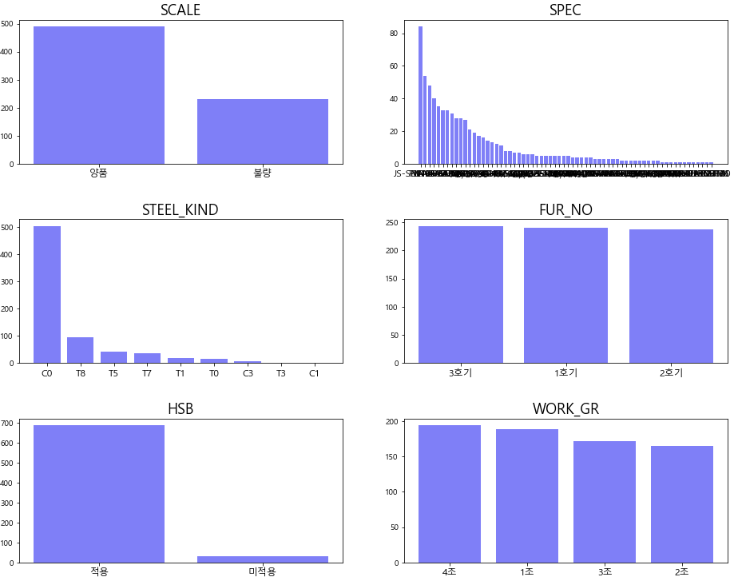

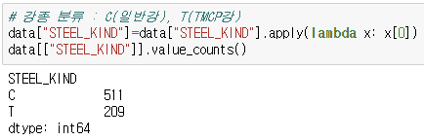
데이터 현황 파악 및 정제
종합 실습
범주형 데이터 빈도수 확인
- 종류가 너무 다양하여 분석하기엔 부적절
- 강종의 카테고리를 크게 두가지로 분류

Slide 9
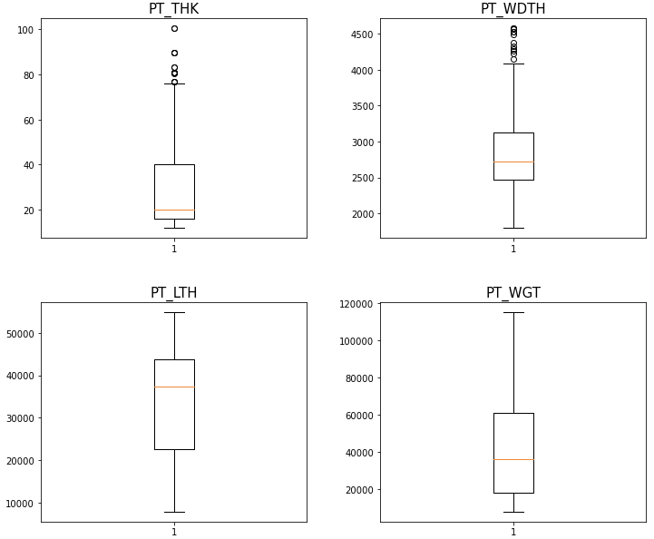
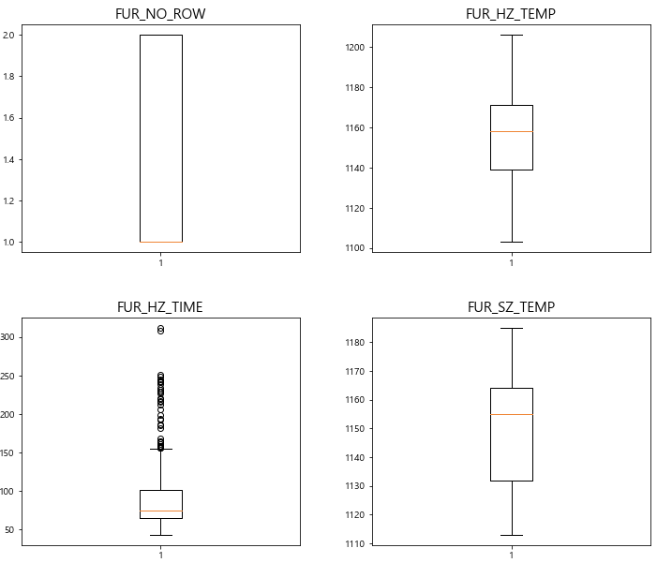
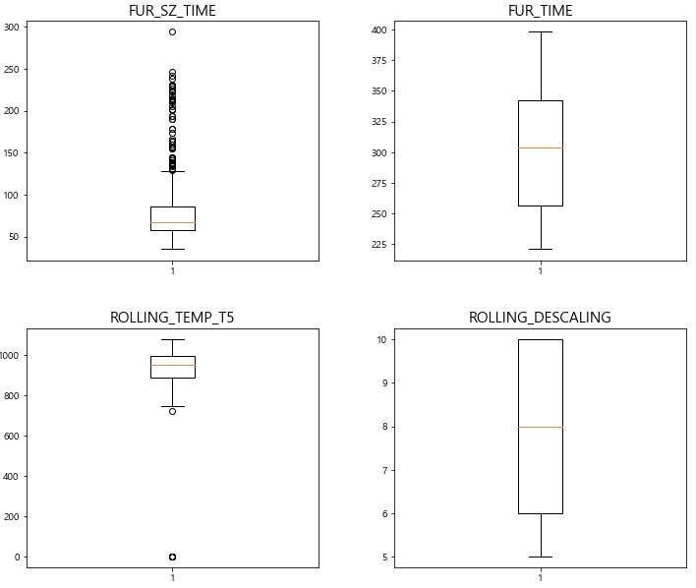
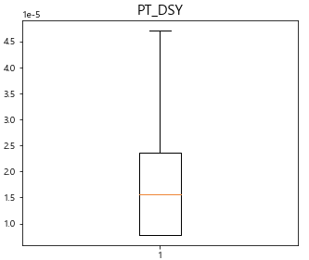
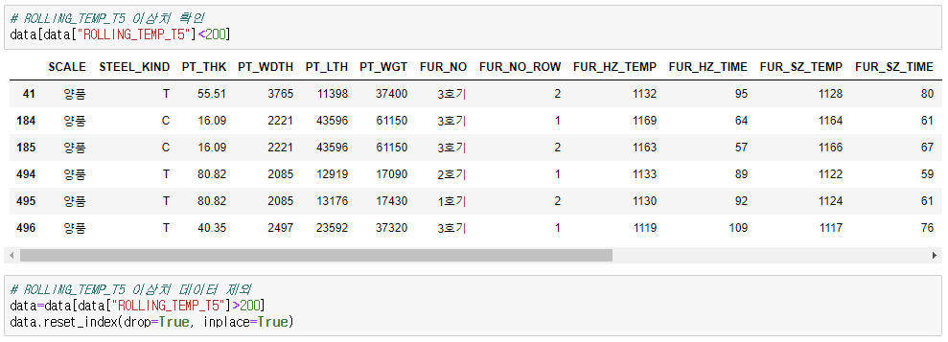
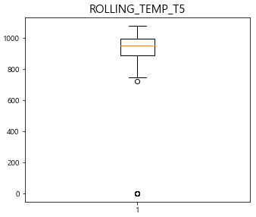
데이터 현황 파악 및 정제
종합 실습
연속형 데이터 이상치 확인 및 처리
- 이상치가 있는 변수들에 대해 로그변환으로 분포를 변경
- ROLLIN_TEMP_T5의 이상치 6개가 범위를 크게 벗어나서 해당 row 삭제

Slide 10
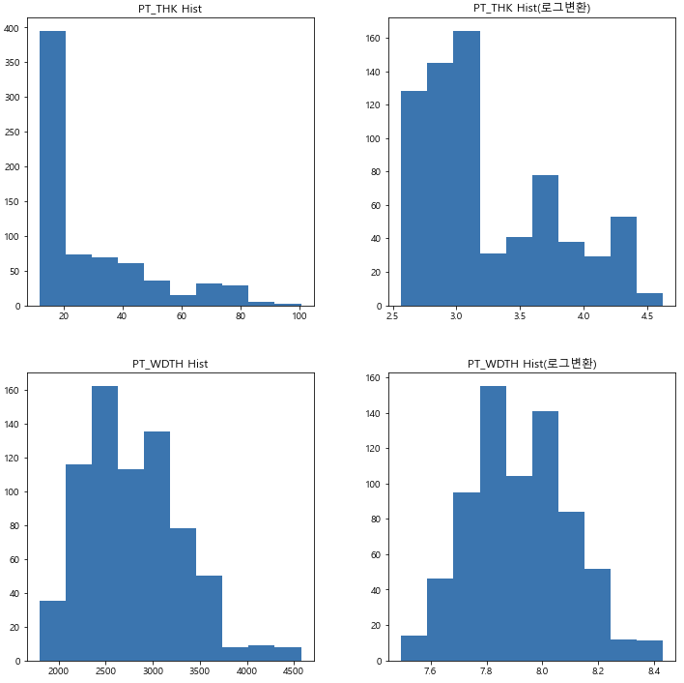
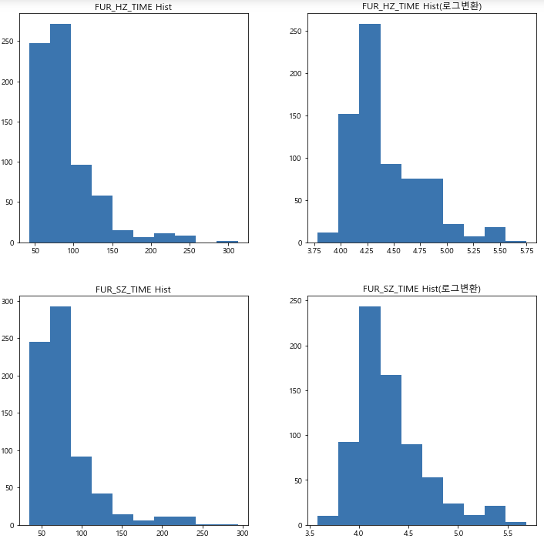
데이터 현황 파악 및 정제
종합 실습
이상치가 있는 데이터 로그변환

Slide 11
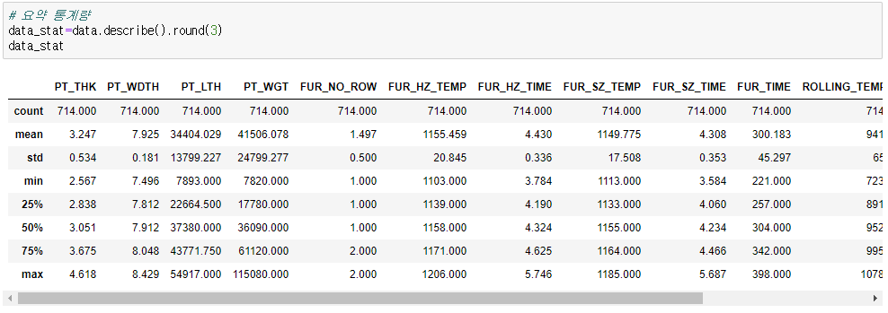
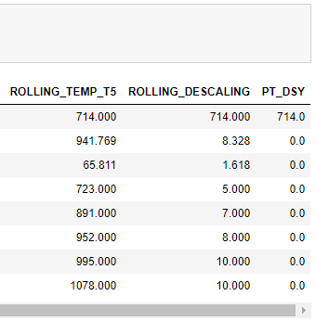
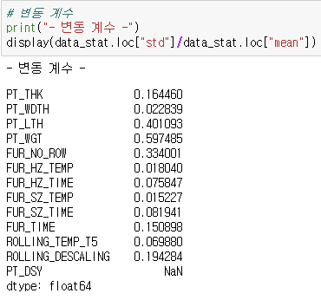
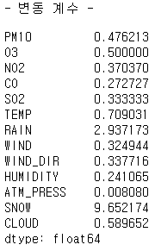
데이터 현황 파악 및 정제
종합 실습
데이터 요약 통계량 확인
요약 통계량 확인 결과, 몇몇 변수 사이의 변동 계수의 차이가
크게 발생함에 따라 향후 분석에서 변수 단위의 표준화가 필요

Slide 12
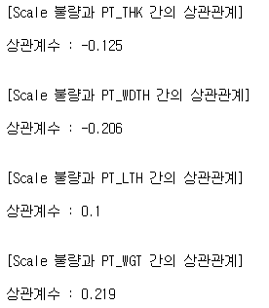
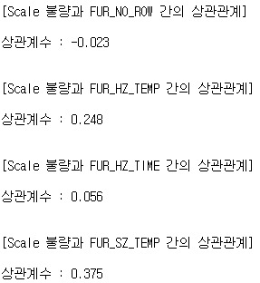
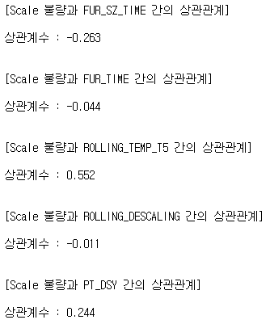
탐색적 분석
종합 실습
상관분석
- Scale 불량과 각각의 FUR_SZ_TEMP, PT_DSY는 매우 약한 양의 상관성이 있다.
( 일반적으로 거의 상관없다고 할 수 있다.)
Scale 불량과 FUR_SZ_TIME은 매우 약한 음의 상관성이 있다.
( 일반적으로 거의 상관없다고 할 수 있다.)
Scale 불량과 ROLLING_TEMP_T5는 약한 양의 상관성이 있다.

Slide 13
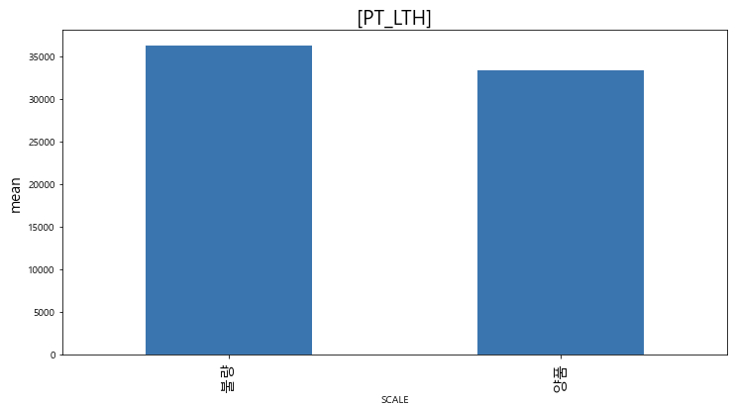
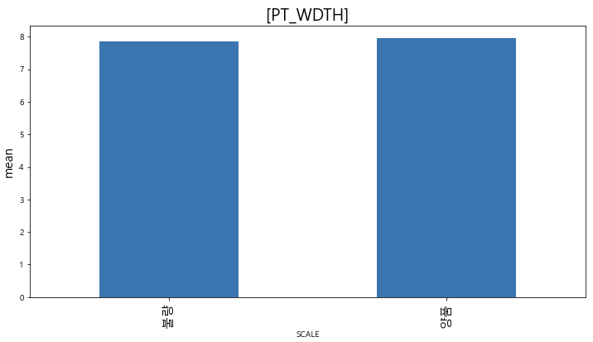
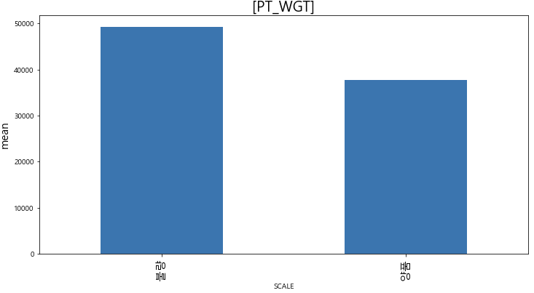
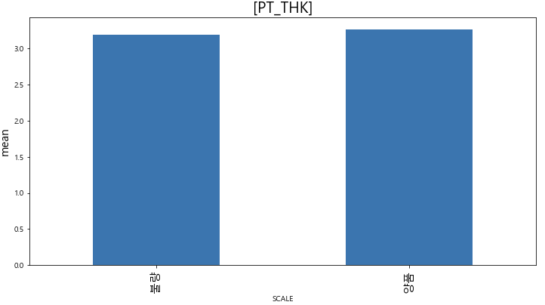




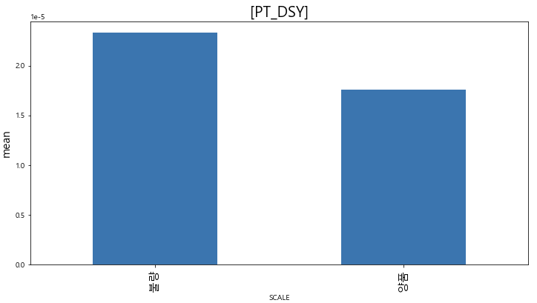

탐색적 분석
종합 실습
통계적 검정
∙ 규격
5% 유의수준에서 p-value 값 < 0.05 이므로 불량과 양품 규격의
평균 차이가 있다고 판단할 수 있다.
상관분석 결과와 t-test 검정결과를 종합하여,
제품의 밀도가 증가할수록 Scale 불량이 증가할 것이다.
=> 1) 가설과 일치한다.

Slide 14
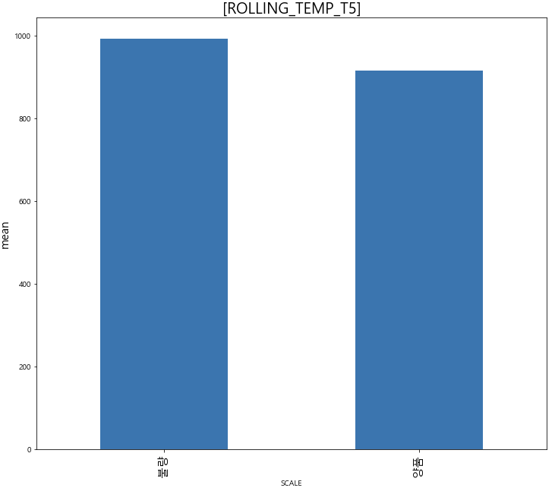
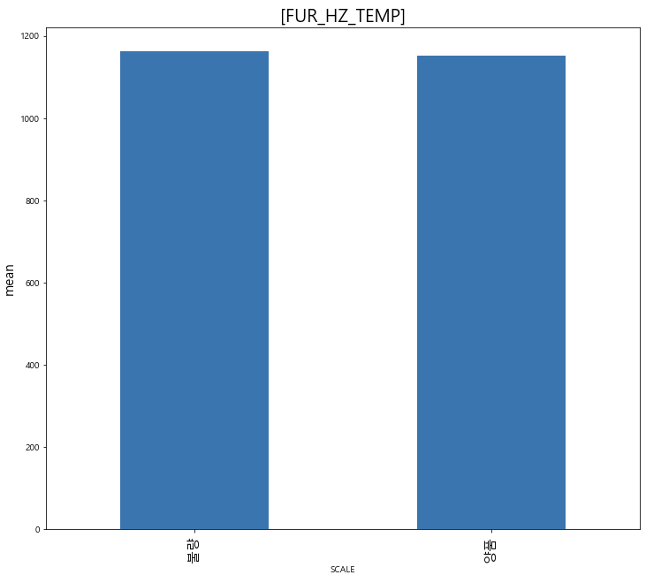




탐색적 분석
종합 실습
통계적 검정
∙ 온도
5% 유의수준에서 p-value 값 < 0.05 이므로 공정과정에서 불량과 양품 처리 온도들의 평균 차이가 있다고 판단할 수 있다.
상관분석 결과 t-test 검정결과를 종합하여,
균열대 온도(FUR_SZ_TEMP)가 증가할수록 Scale 불량이 증가할 것이다.
=> 2) 가설과 일치한다.
+) 상관분석과 t-test 검정 결과, 압연온도(ROLLING_TEMP_T5)가 증가할수록
Scale 불량이 가장 크게 증가할 것이다.

Slide 15
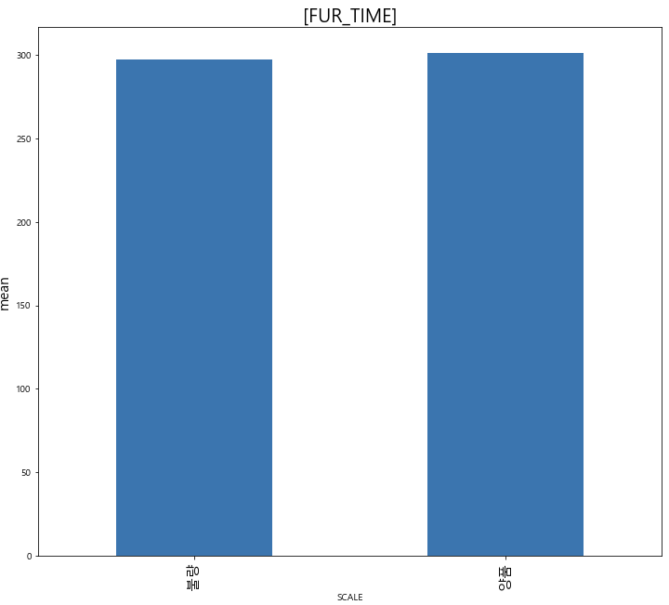
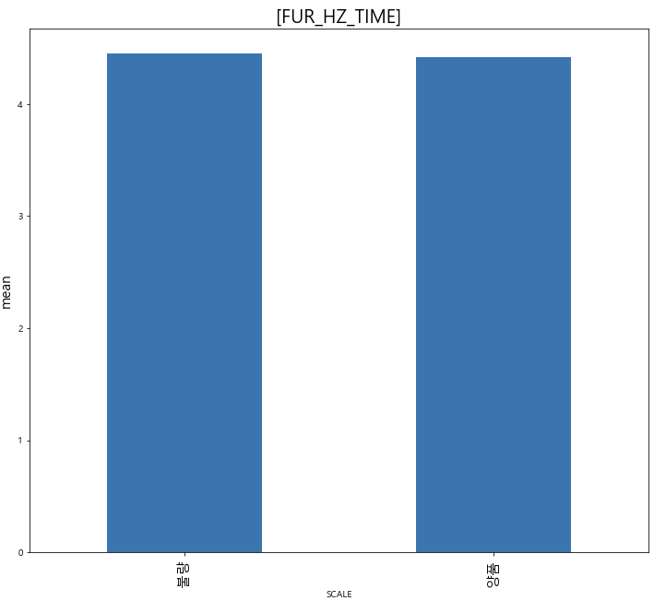


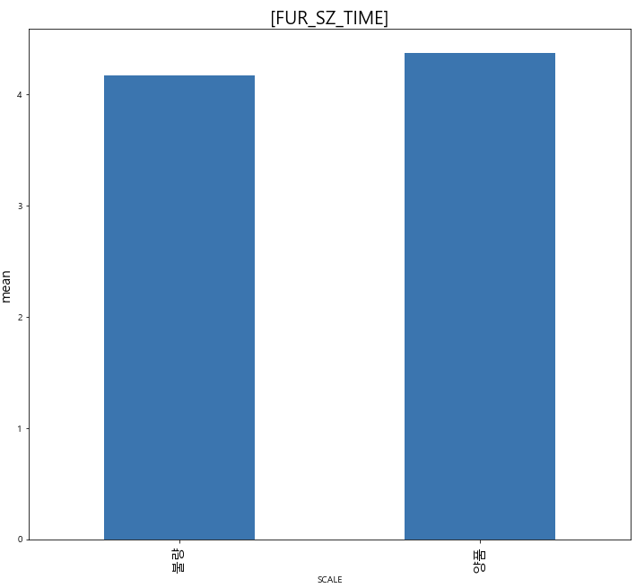

탐색적 분석
종합 실습
통계적 검정
∙ 시간
5% 유의수준에서 전체 가열로 누적시간(FUR_TIME)과 가열대 처리 시간(FUR_HZ_TIME)의 p-value 값 > 0.05 이므로 불량과 양품 의 평균 차이가 있다고 판단할 수 있다.
5% 유의수준에서 “FUR_SZ_TIME”의 p-value 값 < 0.05 이므로 불량과 양품의 균열대 처리 시간의 평균이 차이가 있다고 판단 할 수 있다.
상관분석 결과 t-test 검정결과를 종합하여,
가열로 균열대 처리 시간(FUR_SZ_TIME)이 증가할수록
Scale 불량이 증가할 것이다.(X)
=> 3) 가설과 반대다.

Slide 16
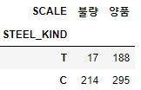

탐색적 분석
종합 실습
통계적 검정
∙ 강종
- 카이제곱 검정 결과, 5% 유의수준에서 p-value 값 < 0.05 이므로
강종별 SCALE 불량 수의 차이가 있다고 말할 수 있다.
=> 4) 가설과 일치한다.

Slide 17
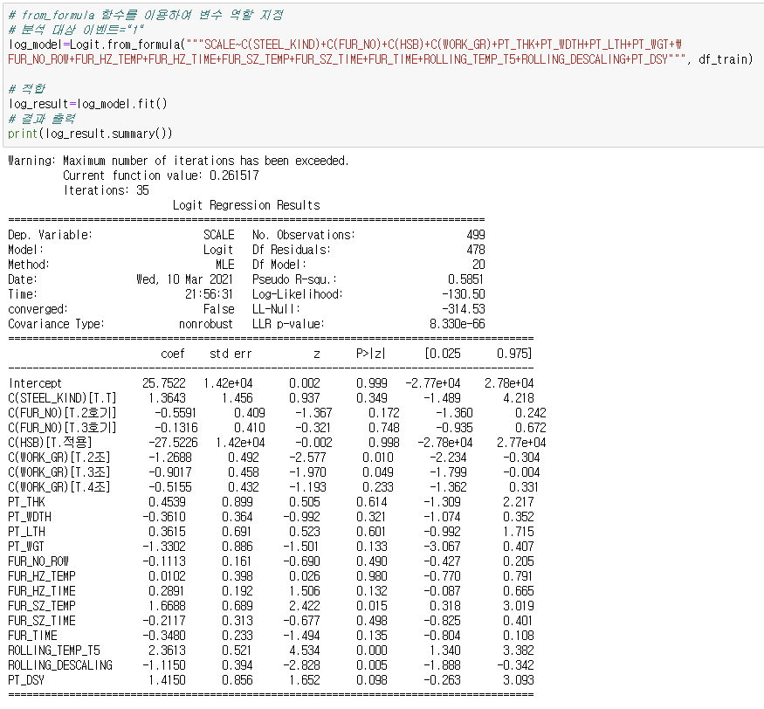
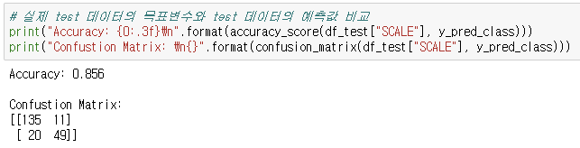
모델링 & 요약
종합 실습
로지스틱 선형회귀
이 모델의 설명력은 58.51%
유의수준 5%에서 C(WORK_GR)[T.2조], C(WORK_GR)[T.3조], FUR_SZ_TEMP, ROLLING_TEMP_T5, ROLLING_DESCALING 등의 변수들은 유의한 변수인 것으로 나타난다.
이 모델의 정분류율은 85.6%
민감도 : 실제 불량인데 불량으로 판단한 데이터가 69건 중 20건
특이도 : 실제 양품인데 양품으로 판단한 데이터가 146건 중 135건
정밀도 : 불량으로 판단한 데이터에서 실제 불량인 데이터가 60건 중 49건
재현율 : 실제 불량인데 불량으로 판단한 데이터가 69건 중 20건

Slide 18
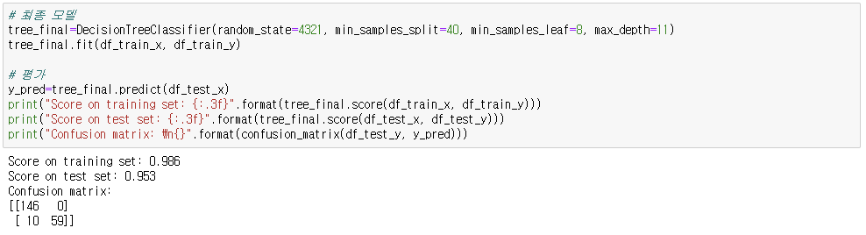
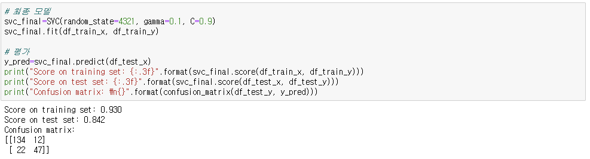
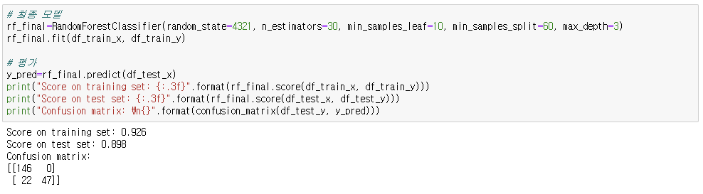
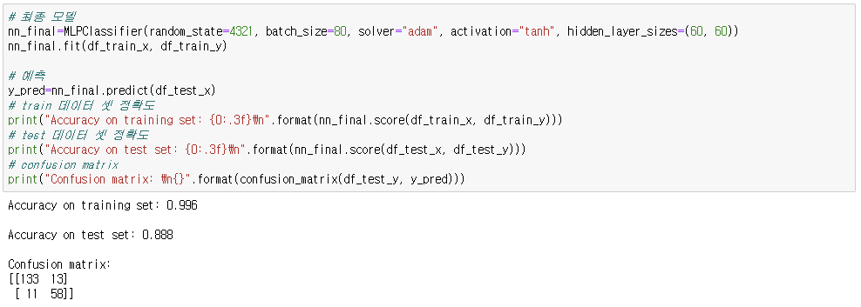
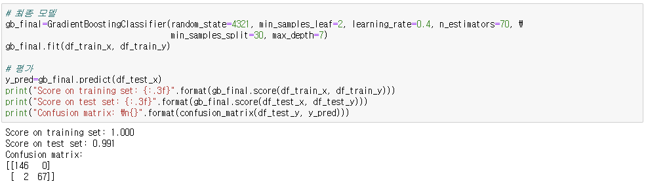
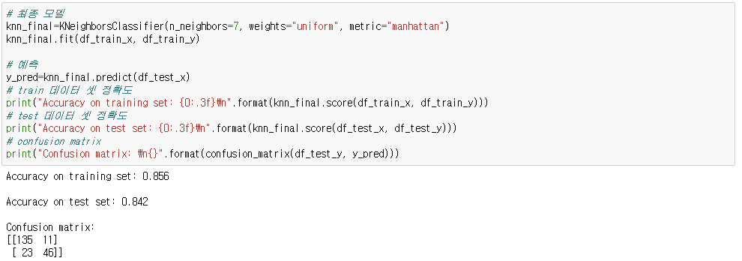
모델링 & 요약
종합 실습
다양한 모델 설계
의사결정나무
SVM
랜덤 포레스트
인공신경망
그래디언트 부스팅
KNN

Slide 19
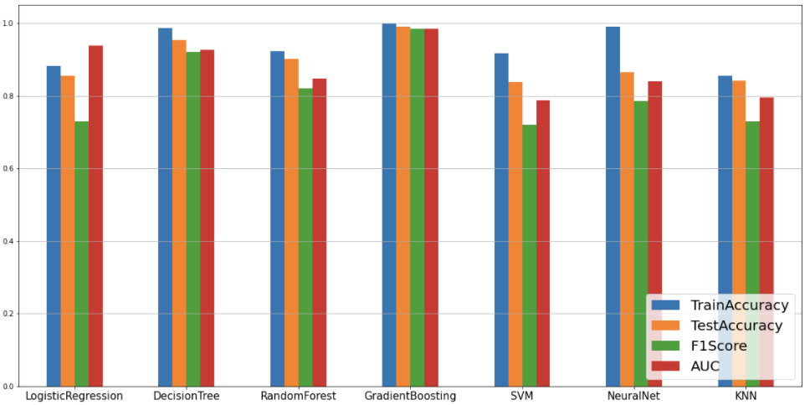
모델링 & 요약
종합 실습
모델 성능 비교
AUC
그래디언 부스팅 > 의사결정나무 > 랜덤포레스트 > 로지스틱 회귀분석 > 인공신경망 > KNN > SVM
F1Score
그래디언 부스팅 > 의사결정나무 > 랜덤포레스트 > 인공신경망 >로지스틱 회귀분석 > KNN > SVM
최종 예측 모델로 그래디언트 부스팅 선정

Slide 20
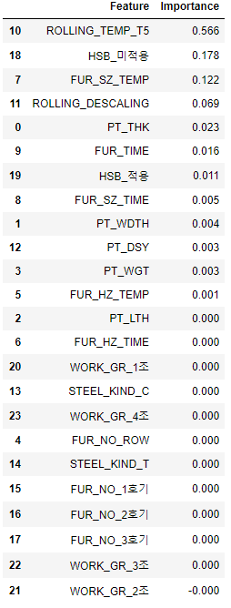
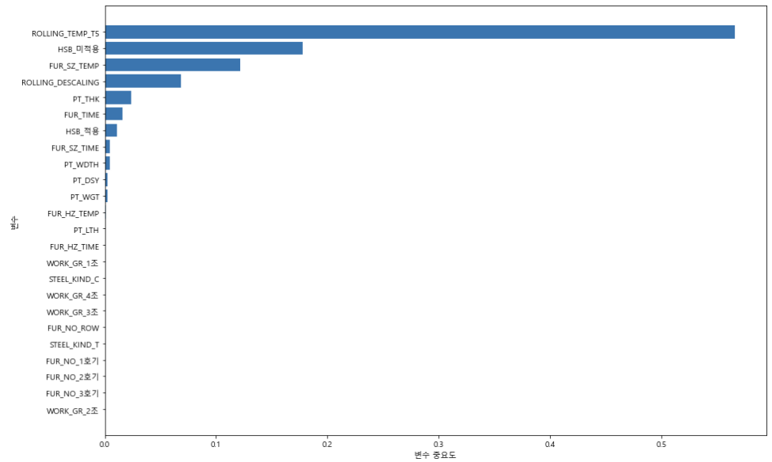
모델링 & 요약
종합 실습
변수의 중요도
그래디언트 부스팅을 통해 얻은 중요 변수
Scaling
SCALE 불량과 관련하여 ROLLING_TEMP_T5, HSB, FUR_SZ_TEMP, ROLLING_DESCALING 등 순으로
영향이 크다고 해석할 수 있음

Slide 21
결론 및 대안제시
종합 실습
최종 모델 결과
가설 1) 밀도가 커질수록 Scale 불량이 증가할 것이다.
참
가설 2) 균열대 온도가 증가할수록 Scale 불량이 증가할 것이다.
참
가설2는 참이라고 판단했지만 균열대 온도보다 안압온도의 영향의 더 크게 받는다.
(안압온도가 증가할수록 Scale 불량이 증가할 것이다.)
가설 3) 군열대에서 처리 시간이 증가할수록 Scale 불량이 증가할 것이다.
거짓
군열대에서 처리 시간이 증가할수록 Scale 불량이 감소할 것이다.
참
가설 4) 강종별 Scale 불량이 차이가 있다.
참
대안제시
SCALE 불량은 공정에서 가열 온도의 영향을 크게 받는다.
이에 대해 제품의 품질은 최대한 유지시키면서 최소의 가열 온도를 위한 분석이 필요하다.

Slide 22
Lesion Learn
종합 실습
통찰
실제 제조 데이터를 처음 다루어 보았는데, 공정에 대한 어느 정도의 배경 지식이 필요하다는 것을 알게 되었다. 이에 대해 제품과 관련된 기사들을 많이 읽으면 좋을 거 같다.
예측 모델과 분류 모델의 차이를 확실히 알게 되고 어느 상황에 어떠한 분석 기법을 사용할지에 대해
정확하게 알게 되었다.
애로사항
로지스틱 회귀분석에서 다중공선성을 줄이고 유의한 변수만을 선택하기 위한 적절한 방법이 필요하다.
몇몇 데이터가 독립성, 정규성, 등분산성 등 조건을 만족하지 않아 여러 통계 분석 기법을 사용하는데
어려움을 느꼈다.

Slide 23
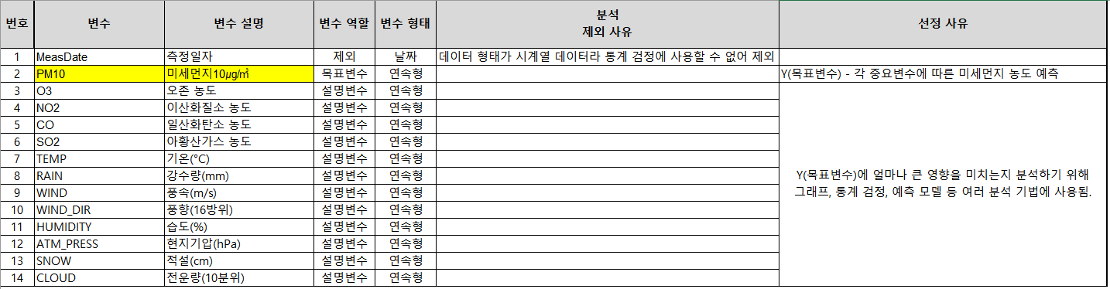
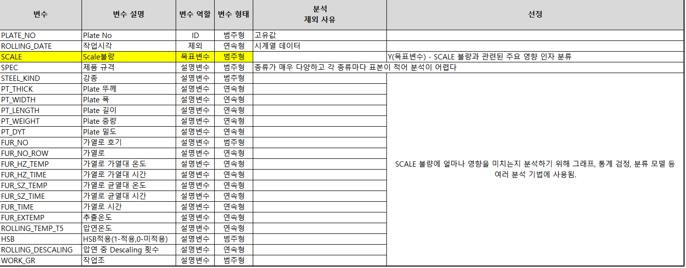
핵심인자 정리 템플릿(참조용)
종합 실습

